Slide 1
История Мерседес
Педагог дополнительного образования : Грошева Марина Владимировна

Slide 2
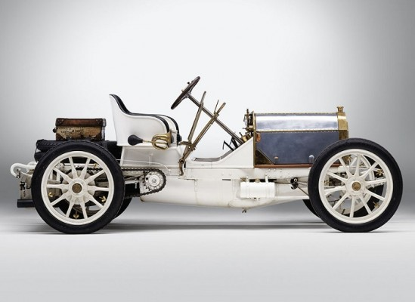
История бренда «Мерседес»
Существует мнение, что автомобили — это дело, которое касается исключительно мужчин. А вот и нет! Возьмем хотя бы всем известный мерседес. Ты знаешь, что это авто получило свое название именно благодаря женщине?

Slide 3
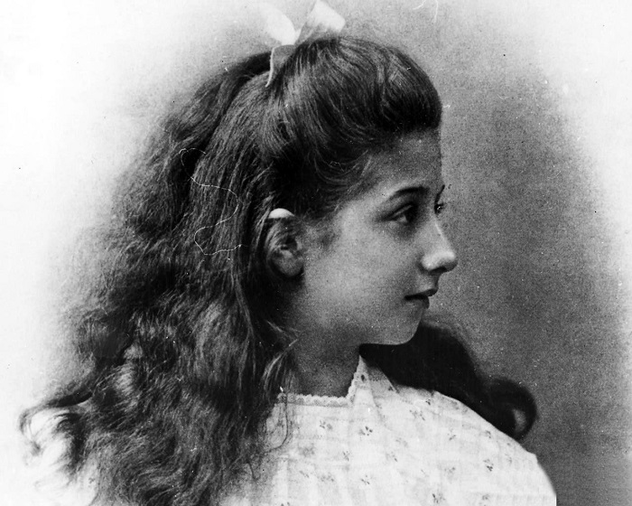
Мерседес Еллинек
В далеком 1900 году один известный австрийский бизнесмен Эмиль Еллинек, который был совладельцем компании, выпускавшей автомобили, предложил назвать новую партию автомобилей именем его девятилетней дочери — Мерседес.

Slide 4
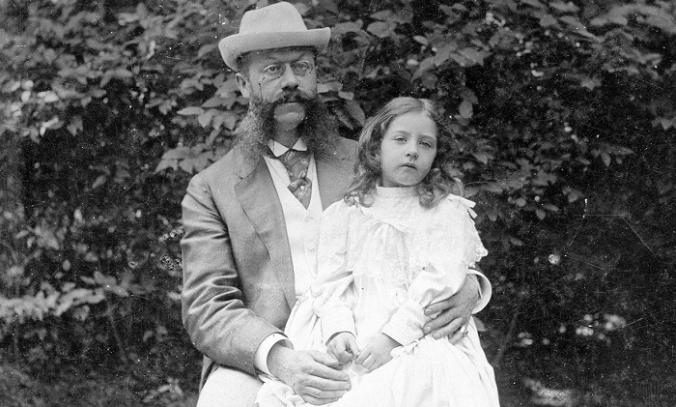
Мерседес — прозвище, которым называли девочку дома. Настоящее ее имя — Адриана Мануэла Рамона Еллинек. В переводе с испанского Мерседес означает «милосердие, благодать», с латинского — «дар».

Slide 5
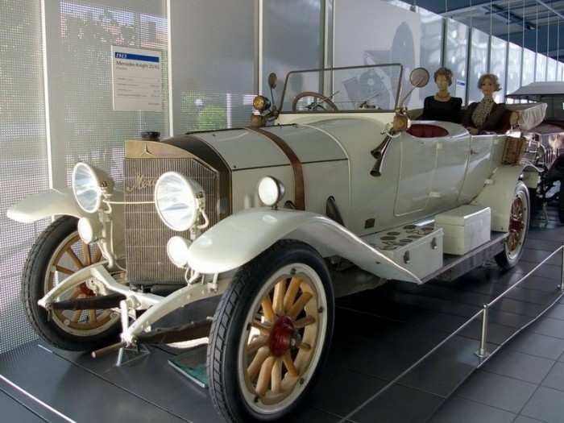
В 1901 году вышел автомобиль Mercedes — модель 35 hp, которую Эмиль Еллинек презентовал на выставке в Париже рядом с огромным портретом дочери. Так началась «эра мерседеса».

Slide 6
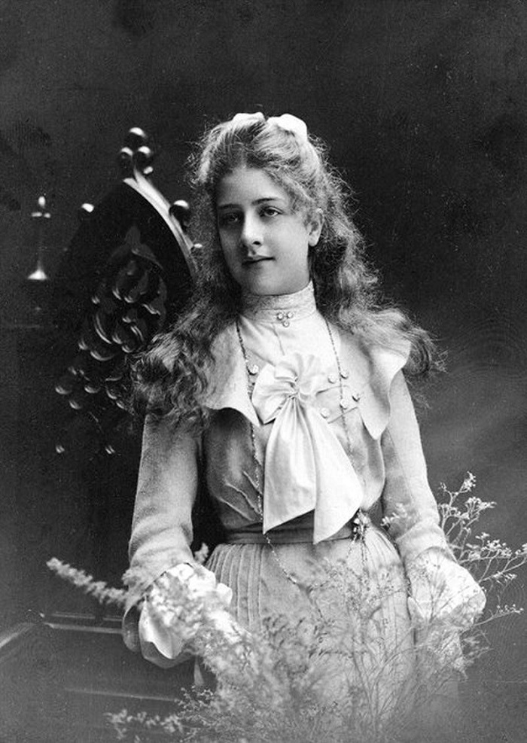
Однако сама Мерседес не выражала никакого интереса к одноименным автомобилям. Ее больше интересовали музыка и пение. Все почести и слава от имени достались автомобилям и... отцу девушки. В 1903 году мистер Еллинек взял имя дочери как свою вторую фамилию — Эмиль Еллинек-Мерседес.

Slide 7
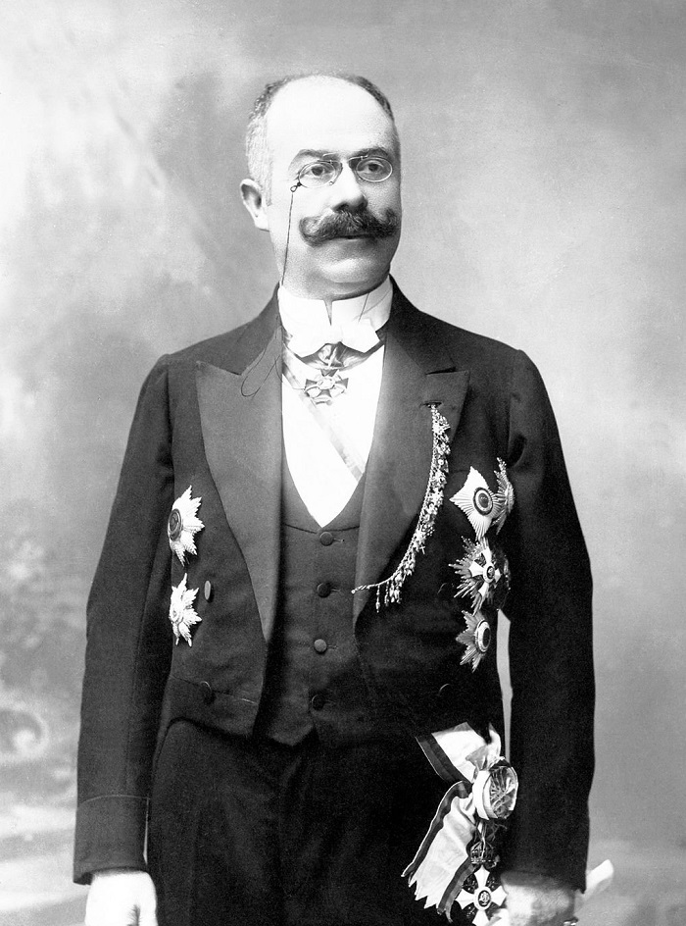
Мерседес — автомобиль для гонок
Как же началась история бренда «Мерседес»? В 1890-х Эмиль Еллинек познакомился с Готлибом Даймлером и Вильгельмом Майбахом. К тому времени они уже имели свою компанию Daimler Motoren Gessellschaft (DMG) по изготовлению двигателей для лодок, аэропланов и автомобилей. Эмиль стал одним из директоров этой компании и начал продавать автомобили в Австро-Венгрии, где он был тогда консулом.

Slide 8
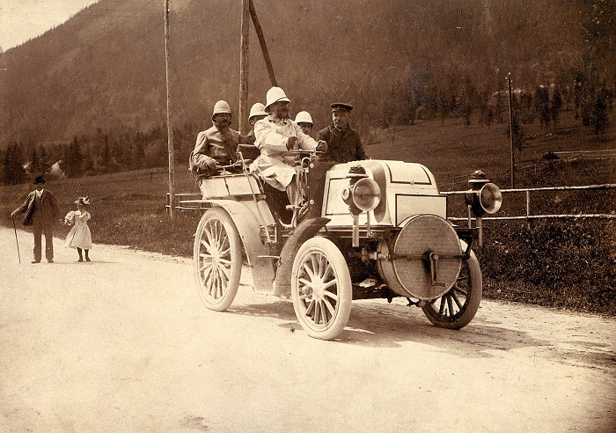
Первое авто марки «Мерседес» было сконструировано специально для гонок. Мистер Еллинек, под именем «Мосье Мерседес», сам неоднократно принимал участие в гонках и даже получал призовые места. Однако делал он это анонимно, поскольку работа дипломата не совсем сочеталась с увлечением автогонками.

Slide 9
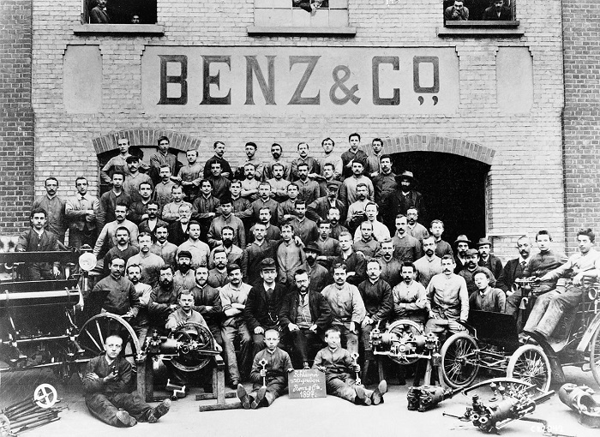
Мерседес-Бенц
В 1926 году появляется торговая марка «Mercedes-Benz». DMG объединилась с фирмой Benz & Cie, которая занималась изготовлением автомобилей. В результате появляется новая компания «Даймлер-Бенц» и новая марка автомобилей — «Mercedes-Benz».

Slide 10
Новой компании нужен новый логотип. DMG использовали звезду с тремя лучами — символ того, что их двигатели используют на воде, на суше и в воздухе. Логотипом Benz & Cie сначала был руль, который позже изменился на лавровый венок — символ победы. Два логотипа было решено объединить! Сегодня «Мерседес» используют звезду с тремя лучами, обрамленную кольцом.

Slide 11
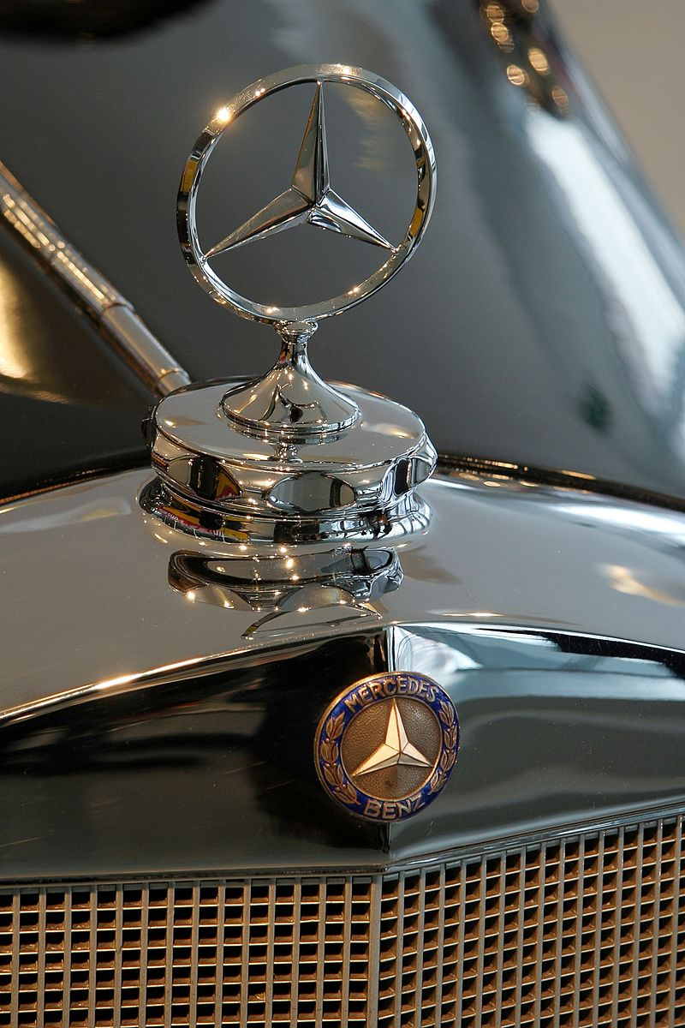

Slide 12
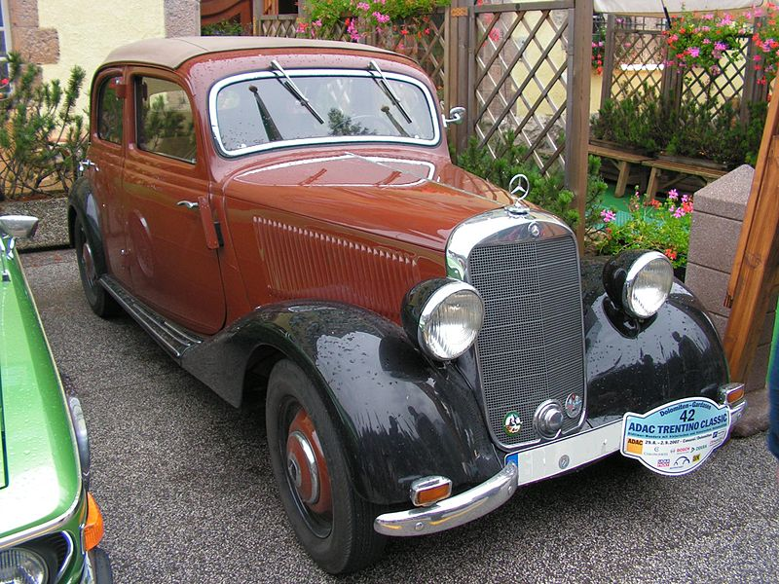
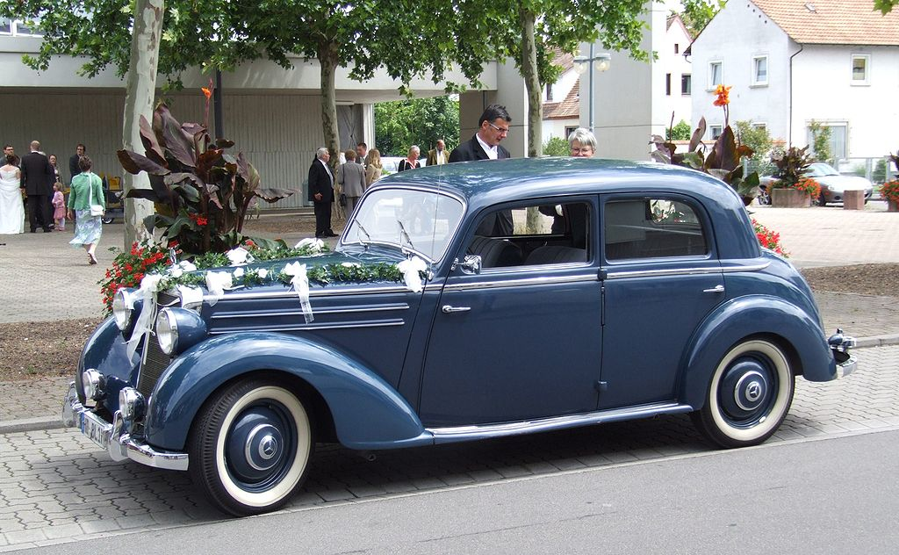
W136 (1936—1939)
W191 (1949—1955)

Slide 13
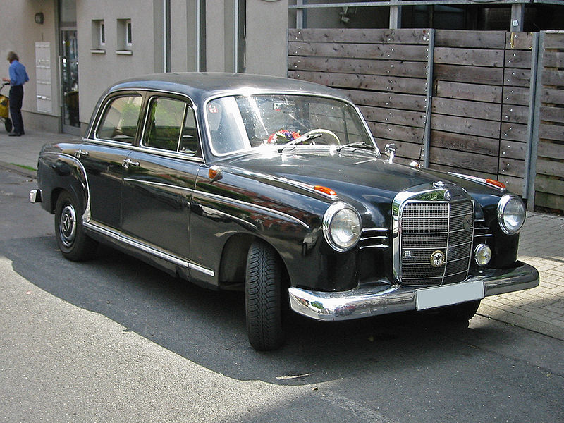
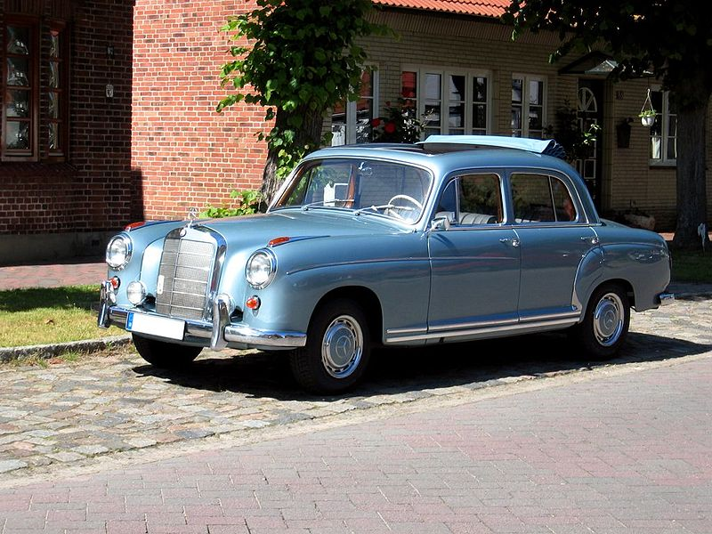
Понтоны
190 W190 (1956—1961)
220SE W128 (1958—1961)

Slide 14
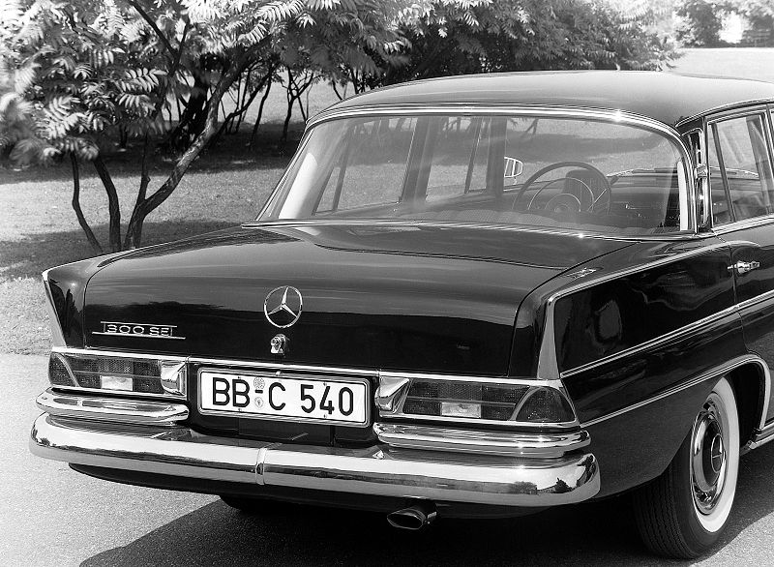
Разработка началась в 1957 году, в период, когда бесспорным лидером автомобильной промышленности была Америка. Американский внешний дизайн автомобиля переживал революцию, которая была вызвана эпохой реактивного воздушного и космического полёта (отсюда характерные «крылья», которые украшали заднюю часть кузова). В последний момент ведущий инженер-дизайнер компании добавил эту деталь в новую конструкцию разрабатываемого автомобиля. Хотя сами крылья были намного меньше и скромнее, чем их американские собратья, их форма дала характерное прозвище всему поколению автомобилей — «Heckflosse» или «плавники».

Slide 15
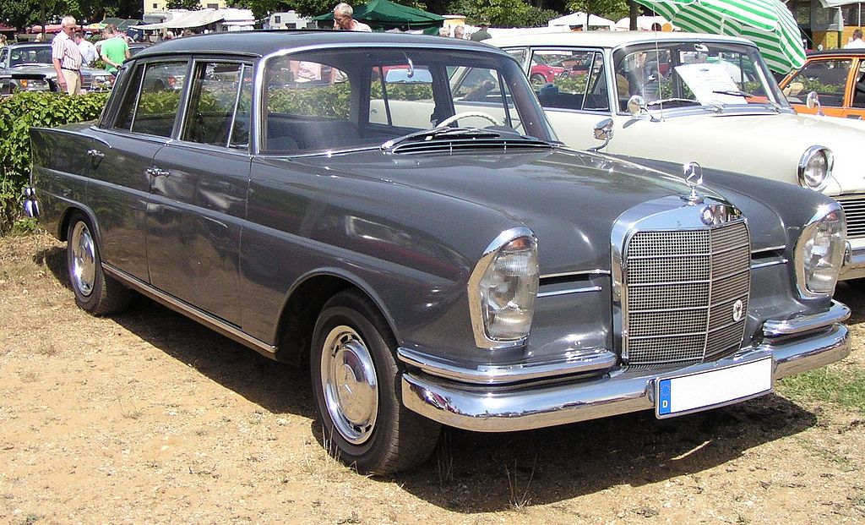
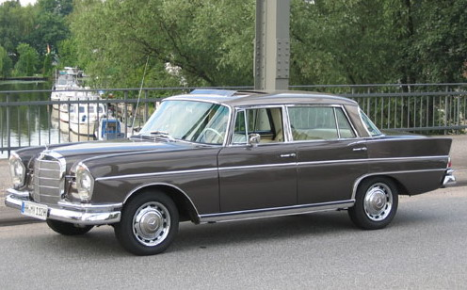
Mercedes-Benz 220 W111 during "2000 km durch Deutschland".
300SE W112 (1961—1965)

Slide 16
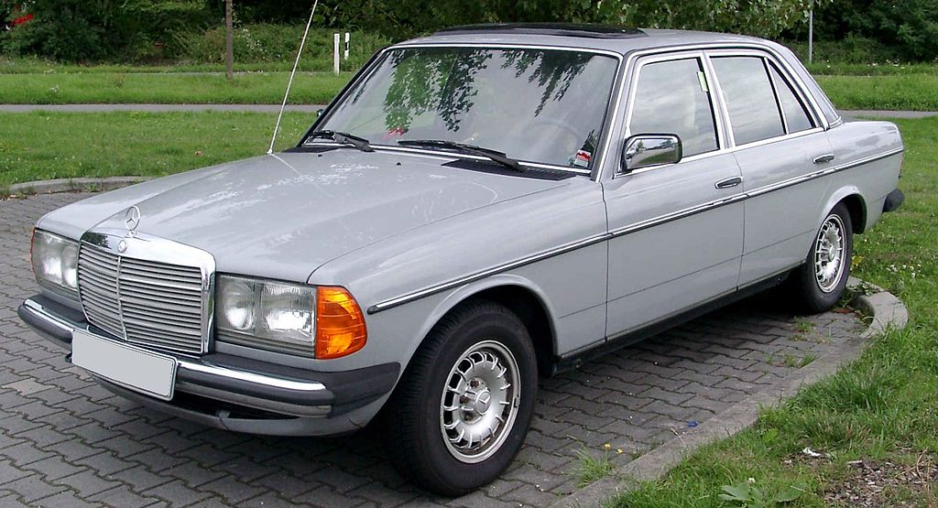
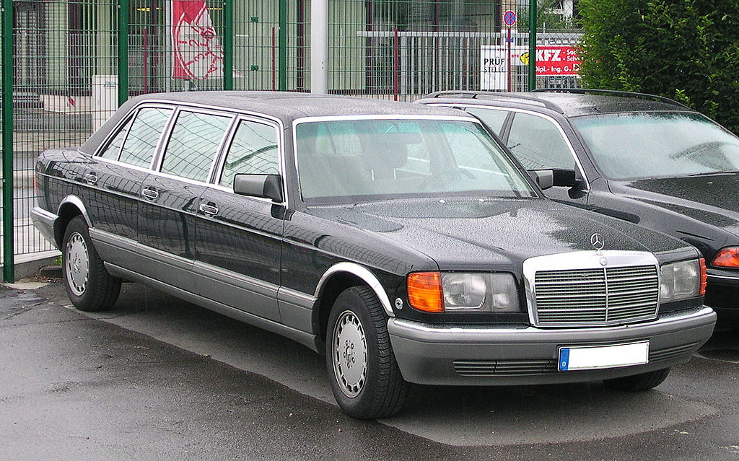
Mercedes-Benz W123
Mercedes-Benz W126 with 6 doors

Slide 17
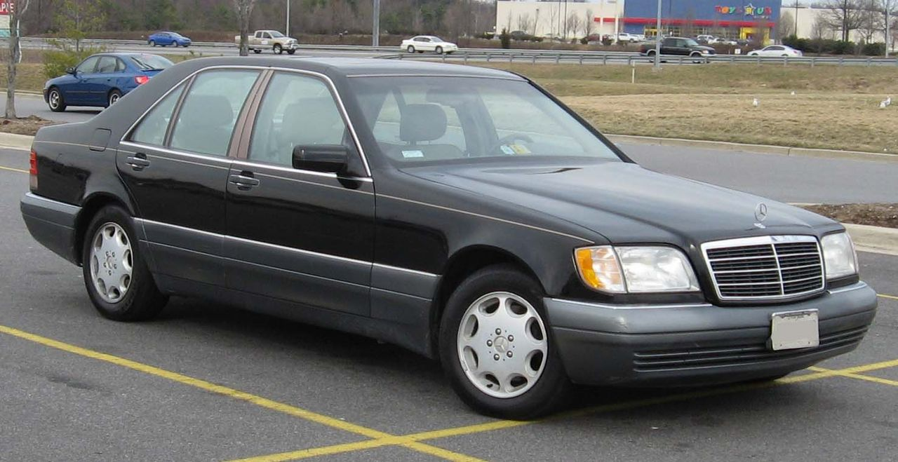
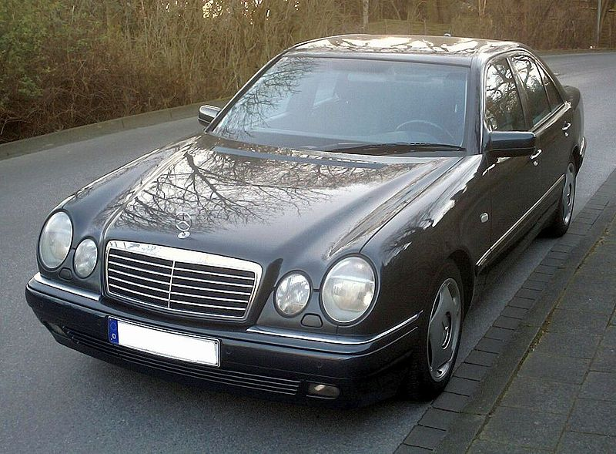
1995-1996 Mercedes-Benz S-Class SWB fotografiert in den USA.
Mercedes W210 E-Class

Slide 18
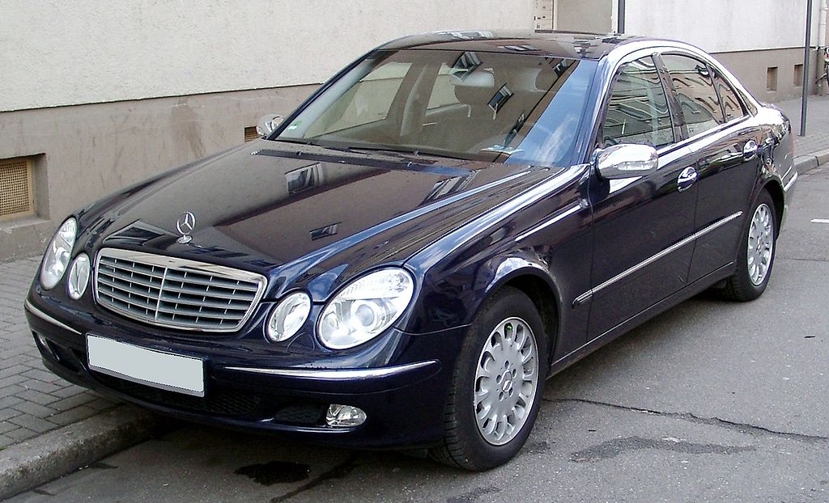
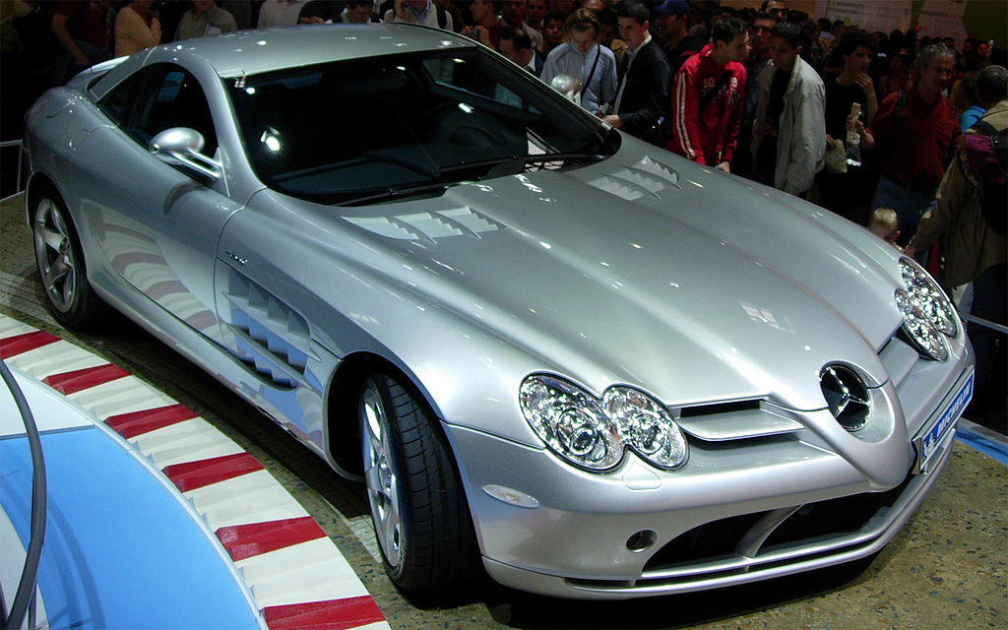
W211 (2002—2008)
C199 SLR (2004—2007)

Slide 19
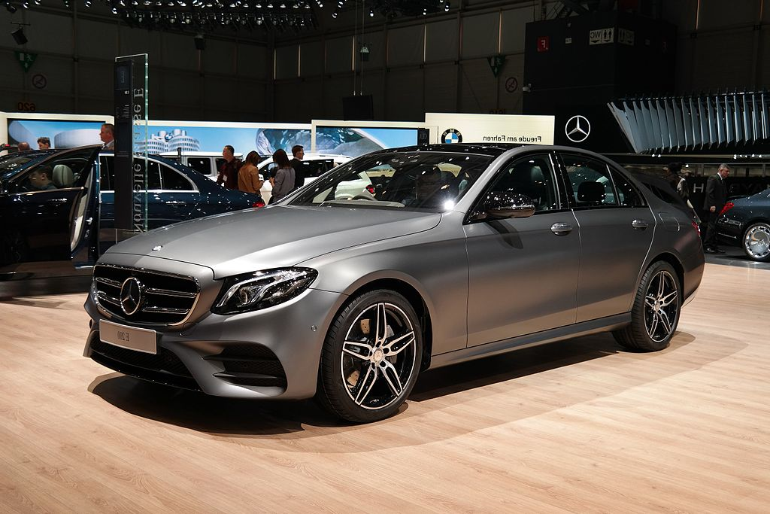
Mercedes-Benz W213 на Женевском автосалоне, 2016

Slide 20
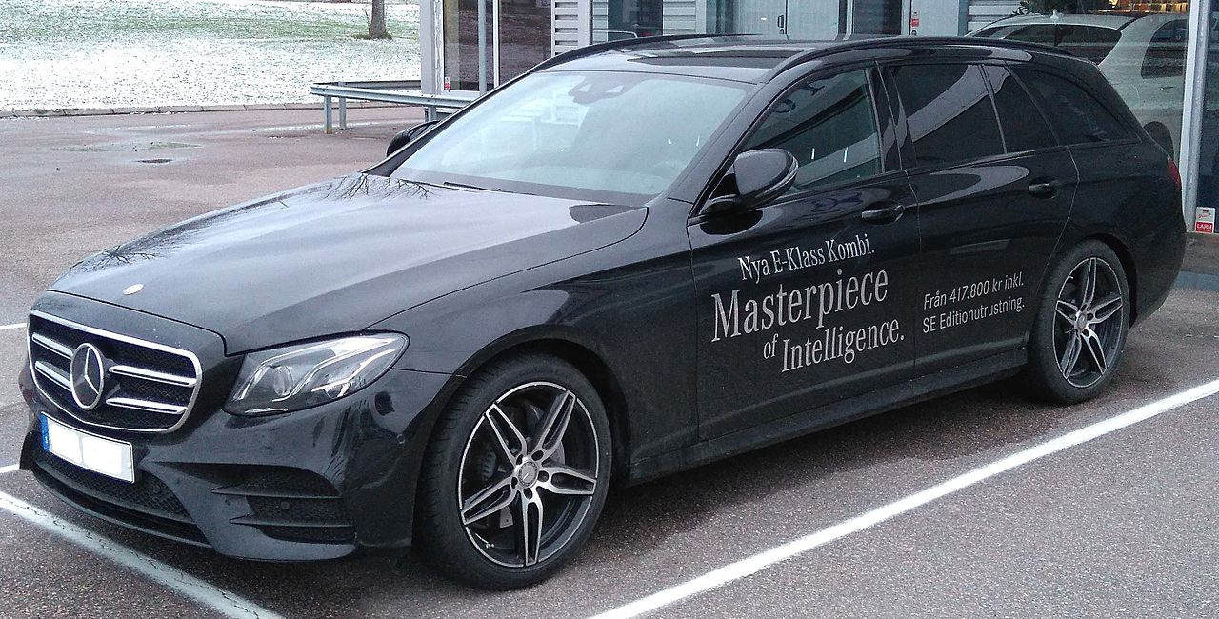
S213

Slide 21
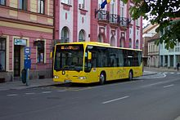
Автобусы
Помимо выпуска легковых автомобилей компания Mercedes-Benz также производит автобусы, преимущественно для стран Европыи Азии.

Slide 22
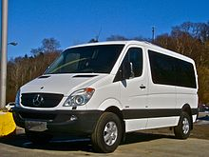
Фургоны
Mercedes-Benz Sprinter
Компания Mercedes-Benz производит широкую гамму фургонов.

Slide 23
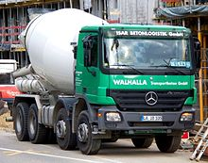
Грузовики

Slide 24
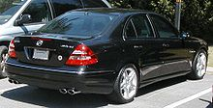
Тюнинг
Mercedes-Benz E55 AMG
Автомобили марки Mercedes-Benz популярны среди требовательных покупателей, поэтому большое число компаний занимаются настройкой и доводкой автомобилей данного бренда.

Slide 25
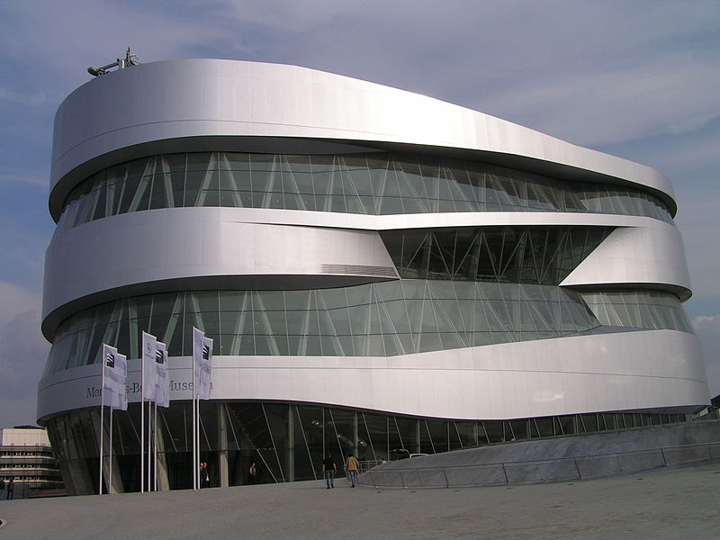
Mercedes-Benz Center — большой комплекс учреждений, самое значимое из которых — Музей Mercedes-Benz — является автомобильным музеем, расположенным в городе Штутгарт (родина марки), Германия.

Slide 26
Компания Mercedes-Benz выпускает собственный иллюстрированный журнал под названием «Mercedes-Benz Magazin». В издании рассказывается о последних новостях компании, новых моделях, инновационных разработках, а также о самых ярких событиях в мире Mercedes-Benz, науки, дизайна и искусства. Первый номер журнала на русском языке вышел в июле 2002 года.

Slide 27
Компания Mercedes-Benz выпускает собственный иллюстрированный журнал под названием «Mercedes-Benz Magazin». В издании рассказывается о последних новостях компании, новых моделях, инновационных разработках, а также о самых ярких событиях в мире Mercedes-Benz, науки, дизайна и искусства. Первый номер журнала на русском языке вышел в июле 2002 года.

Slide 28
12 июля 2007 года компания Mercedes-Benz запустила вещание собственного интернет-телевидения. Премьерный показ состоялся с открытия Берлинской недели моды Mercedes-Benz. Канал, вещающий на немецком и английском языках, создан с целью задать новые стандарты в сфере онлайн-коммуникации между автопроизводителем и клиентами. В рамках вещания проводятся еженедельные обозрения, информирующее зрителей об истории, новостях и фактах из жизни автомобильной марки, освещается участие компании в автосалонах, мировые премьеры новых моделей марки и прочие события.

Slide 29
12 июля 2007 года компания Mercedes-Benz запустила вещание собственного интернет-телевидения. Премьерный показ состоялся с открытия Берлинской недели моды Mercedes-Benz. Канал, вещающий на немецком и английском языках, создан с целью задать новые стандарты в сфере онлайн-коммуникации между автопроизводителем и клиентами. В рамках вещания проводятся еженедельные обозрения, информирующее зрителей об истории, новостях и фактах из жизни автомобильной марки, освещается участие компании в автосалонах, мировые премьеры новых моделей марки и прочие события.

Slide 30
Спасибо за внимание!

